Slide 1
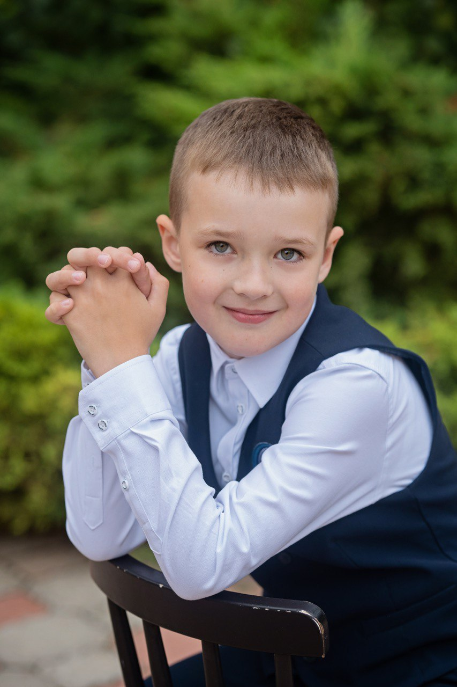
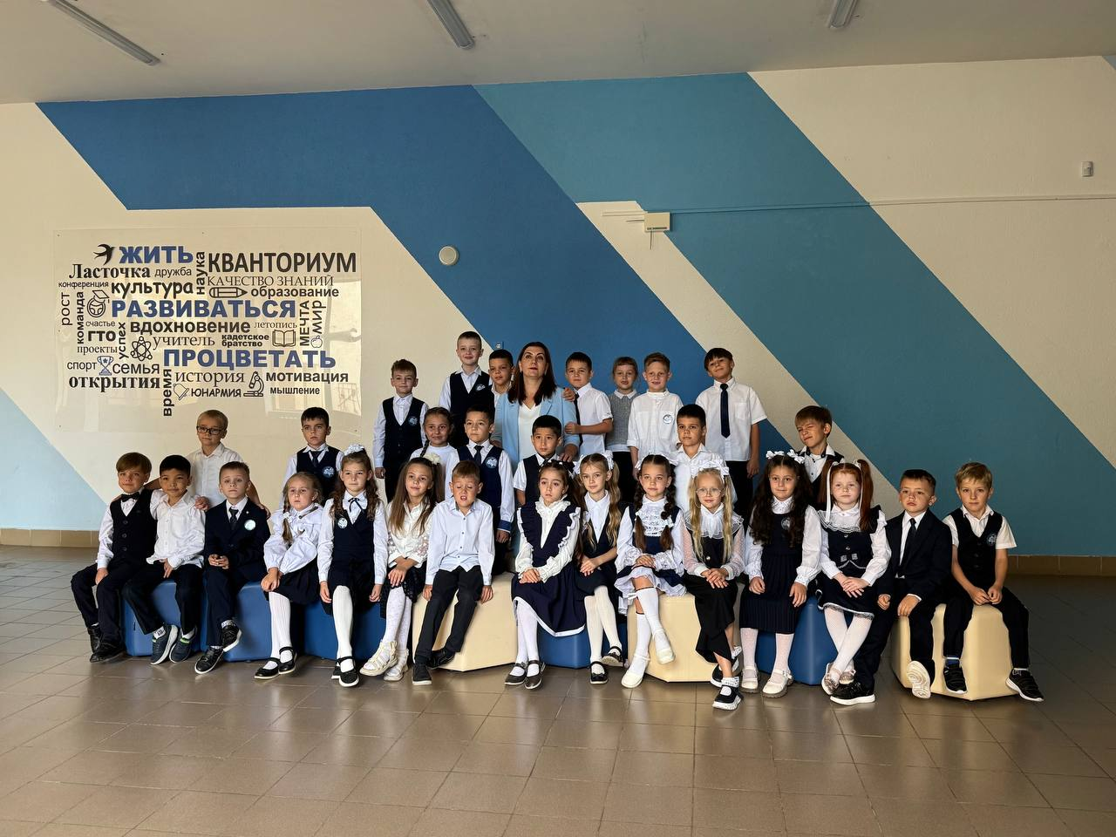
Мой класс и моя школа
Ура! Первое сентября! В этом году я пошел
в первый класс! Я учусь в Симферопольской академической гимназии.
Это мой класс.
Нас 33
ученика.
Я уже со многими
подружился.

Slide 2
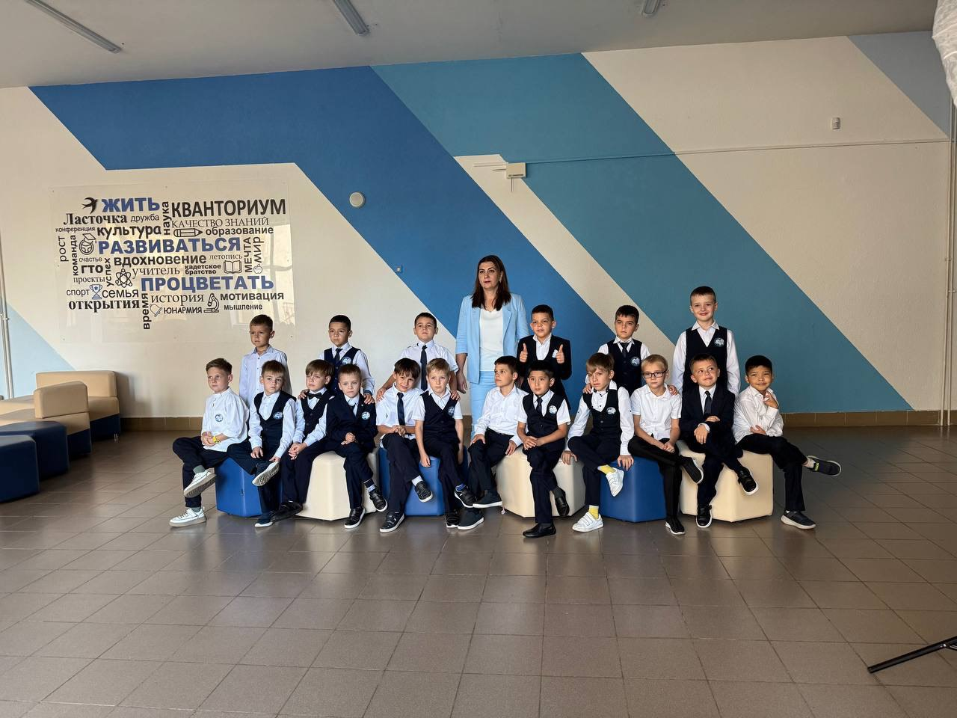
А это мой любимый учитель Эмине Рустемовна
Благодаря её забо-
те, вниманию и
терпению мы учимся писать, считать, рассуж-
дать.
Сейчас мой любимый предмет- окружа-
ющий мир.

Slide 3
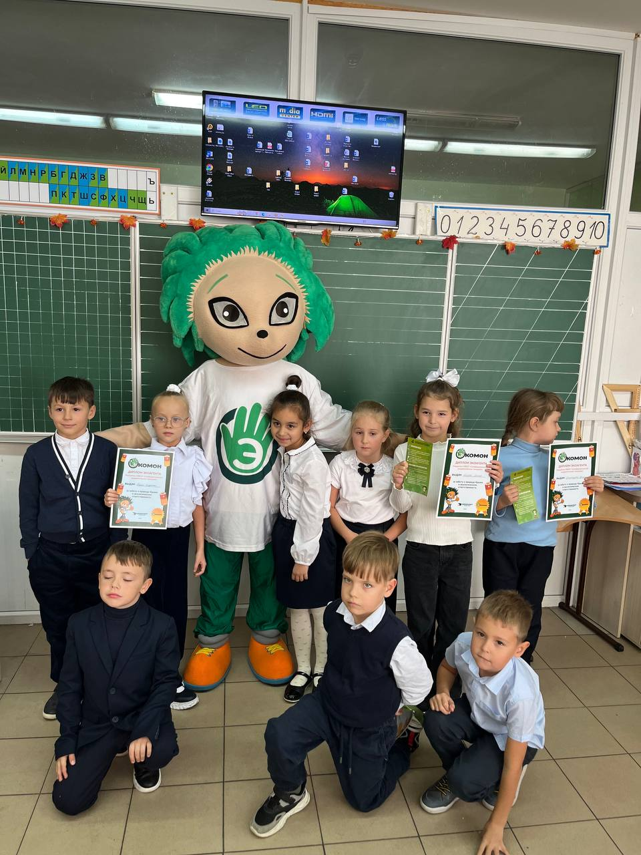
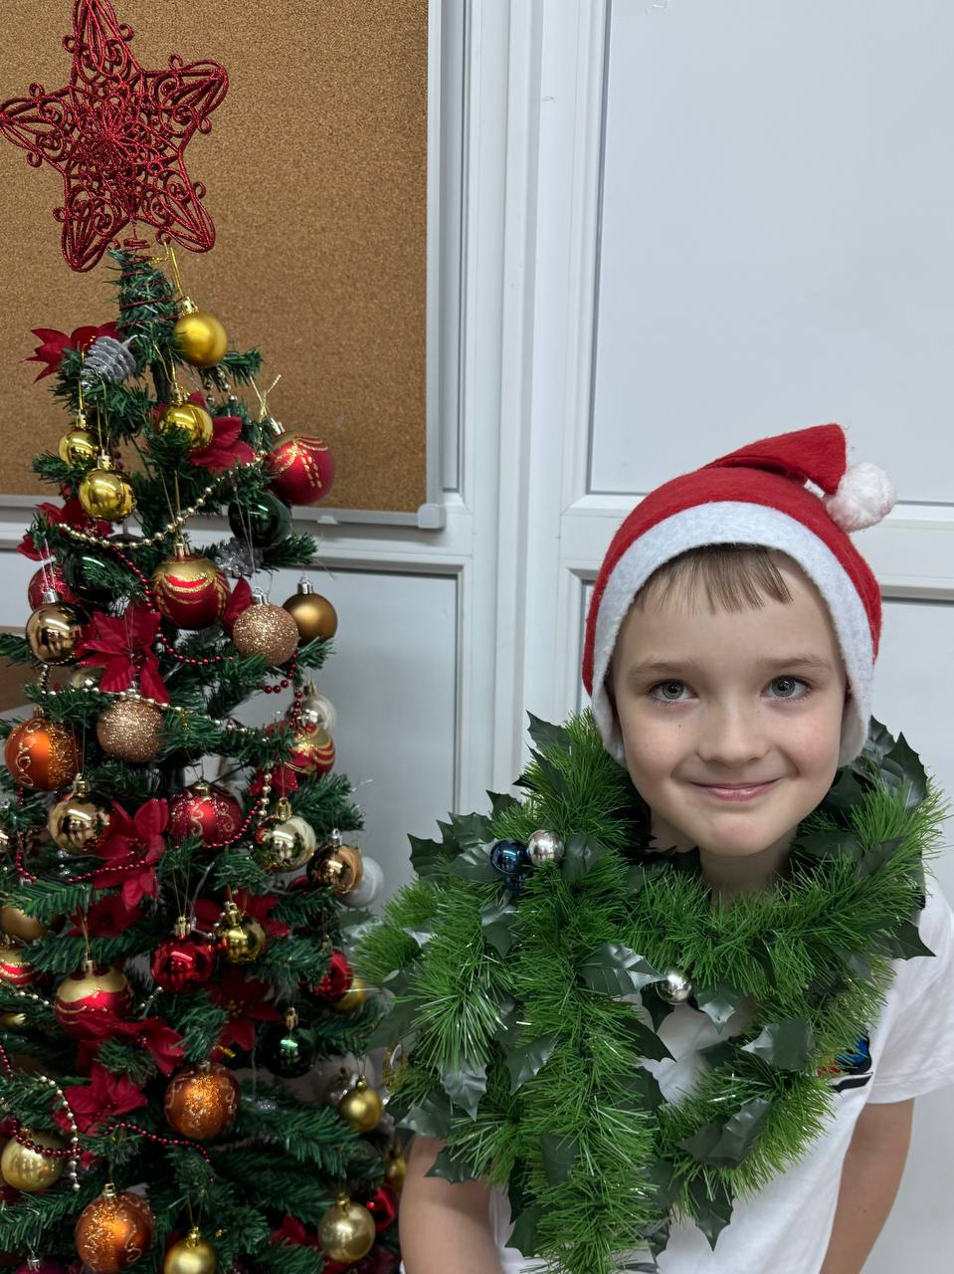
Мне нравится ходить в школу. У нас там много интересных событий: различные праздники, тематические проекты, конкурсы.

Slide 4
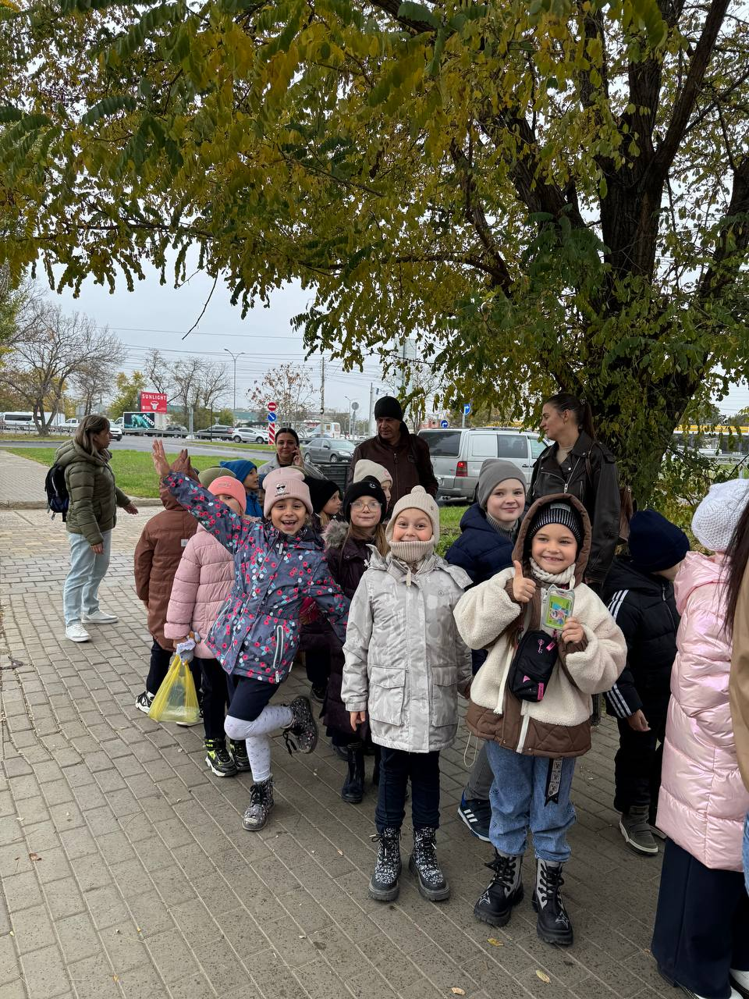
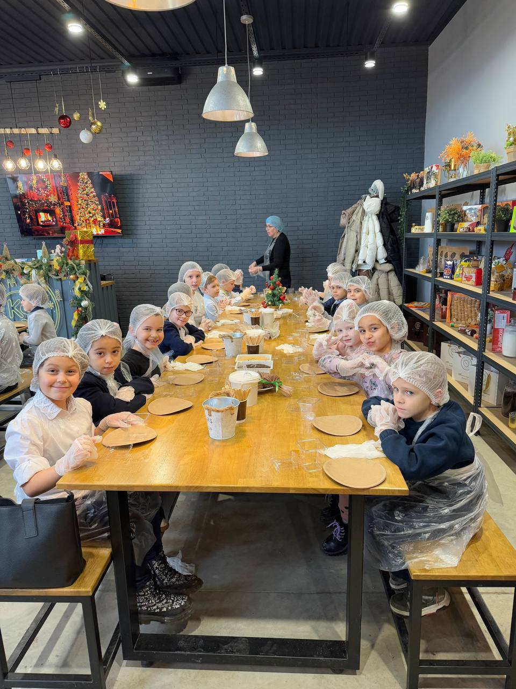
А еще мы все вместе ходили в кинотеатр и ездили на мастер-класс.
Школа-это интересно и весело!

